Slide 1

河南的地理位置 以及历史

Slide 2
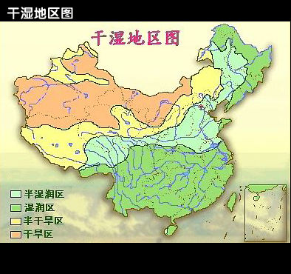

Slide 3

河南位于中国中东部、黄河中下游，因大部分地区位于黄河以南，故称河南。远古时期，黄河中下游地区河流纵横、森林茂密、野象众多，河南又被形象地描述为人牵象之地，这就是象形字“豫”的根源，也是河南简称“豫”的由来。《尚书•禹贡》将天下分为“九州”，豫州位居天下九州之中，现今河南大部分地区属九州中的豫州，故有“中原”、“中州”之称。

Slide 4

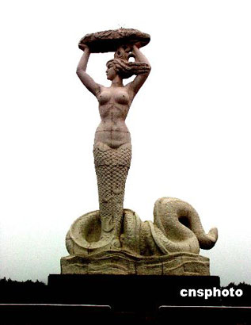
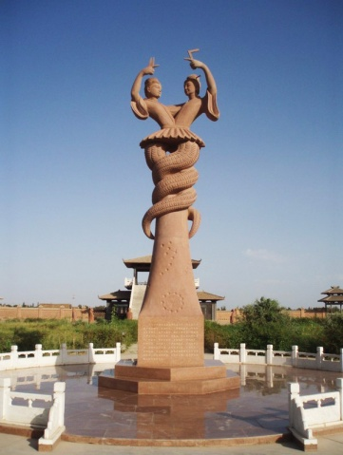
河南历史悠久，可以追溯到距今五六十万年以前，它是中华民族的主要发祥地之一，相传伏羲女娲就是在中原一带奠定了中华民族繁衍生息的基础，至今淮阳仍保存着规模庞大的太昊陵。

Slide 5
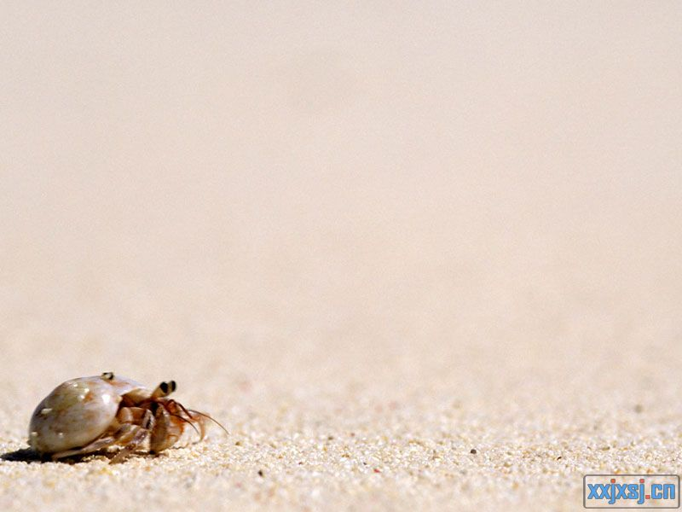
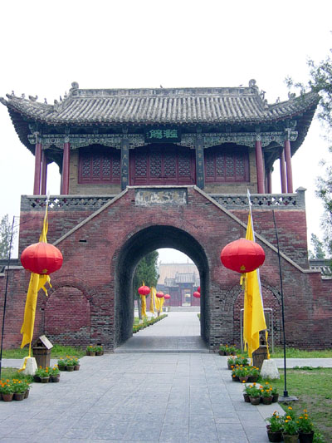
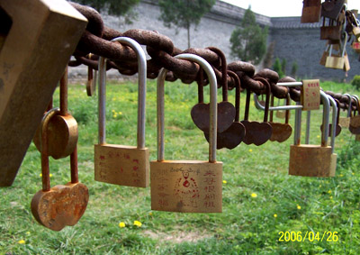

从中国第一个世袭王朝夏朝建都于河南偃师，至清王朝覆灭的4000余年历史中，河南处于全国政治、经济、文化的中心地域长达3000年，经济社会文化发展曾几度达到鼎盛，先后有20多个朝代建都或迁都于此。中国七大古都河南就有3个，即：殷商古都安阳、九朝古都洛阳、七朝古都开封。

Slide 6
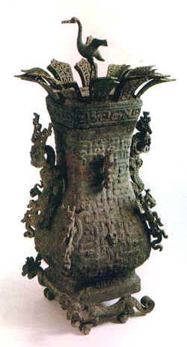

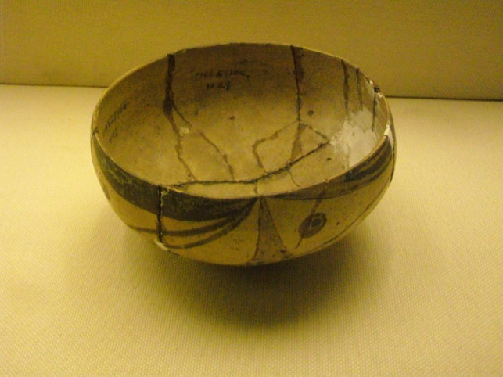
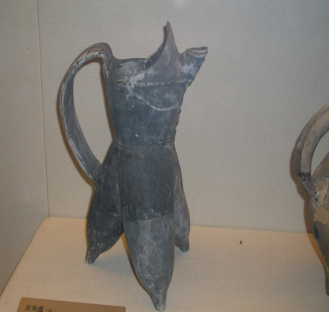
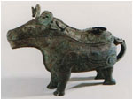
悠久的历史给河南留下了大量宝贵的历史文化遗产，成为河南旅游业发展得天独厚的优势。宏大的河南博物馆存放着很多史前文物，其中商周青铜器、历代陶器、金简等珍贵文物最具特色。

Slide 7

人文特色~

Slide 8
历史名人
思想家老子、庄子、韩非子，政治家吕不韦、范仲淹、司马光，军事家司马懿、岳飞、郑成功，文学家韩愈、刘禹锡，诗人杜甫、白居易，以及科学家张衡，医学家张仲景，画家吴道子，书法家钟繇……

Slide 9

名胜古迹~

Slide 10
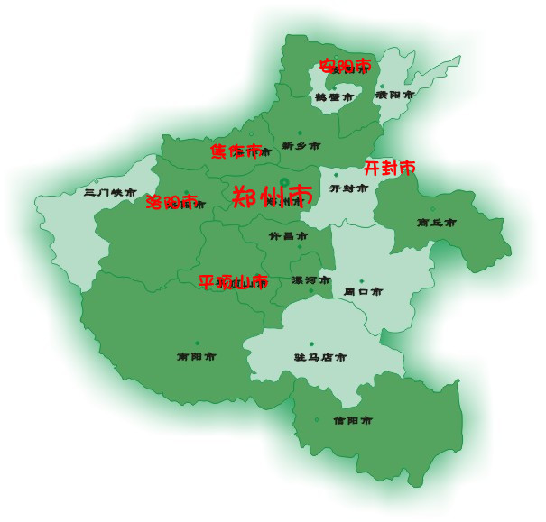

Slide 11


嵩山
嵩山位于河南省西部，地处河南省登封市西北面，是五岳中的中岳。1982年，嵩山以河南嵩山风景名胜区的名义，被国务院批准列入第一批国家级风景名胜区名单。2004年2月13日被联合国教科文组织地学部评选为“世界地质公园”。2007年5月8日，登封市嵩山少林景区经国家旅游局正式批准为国家5A级旅游景区。，总面积450平方公里，东依省会郑州，西临古都洛阳，北临黄河，南靠颍水。由太室山和少室山组成。

Slide 12
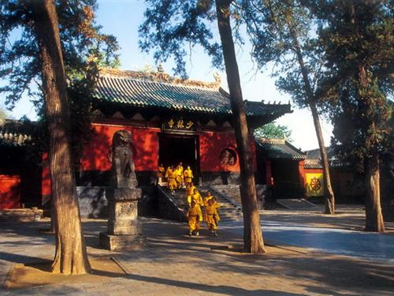
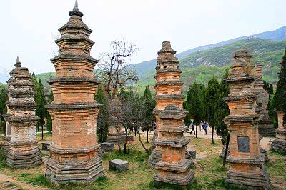
嵩山少林寺
少林寺，位于中国河南省郑州市登封的嵩山，是少林武术的发源地，禅宗祖庭，由于其坐落嵩山的腹地少室山下的茂密丛林中，所以取名“少林寺”。少林寺在唐朝时期，享有盛名，以禅宗和武术并称于世。

Slide 13
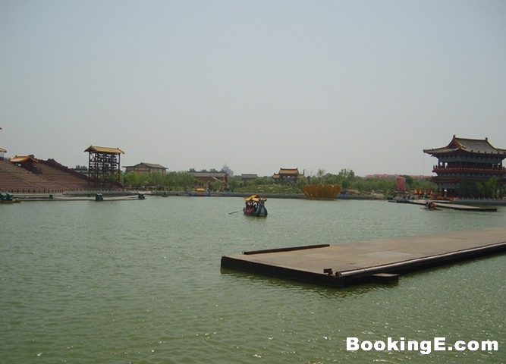
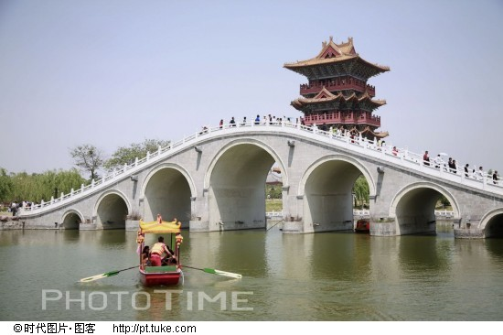
开封清明上河园
清明上河园清明上河园位于河南省开封城西北隅，东与龙亭风景区毗邻，是以宋代张择端的名《清明上河图》为蓝本，集中再现原图风物景观的大型宋代民俗风情游乐园。

Slide 14
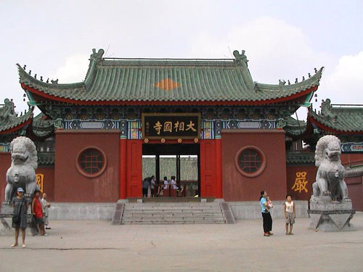
开封 大相国寺

Slide 15


Slide 16
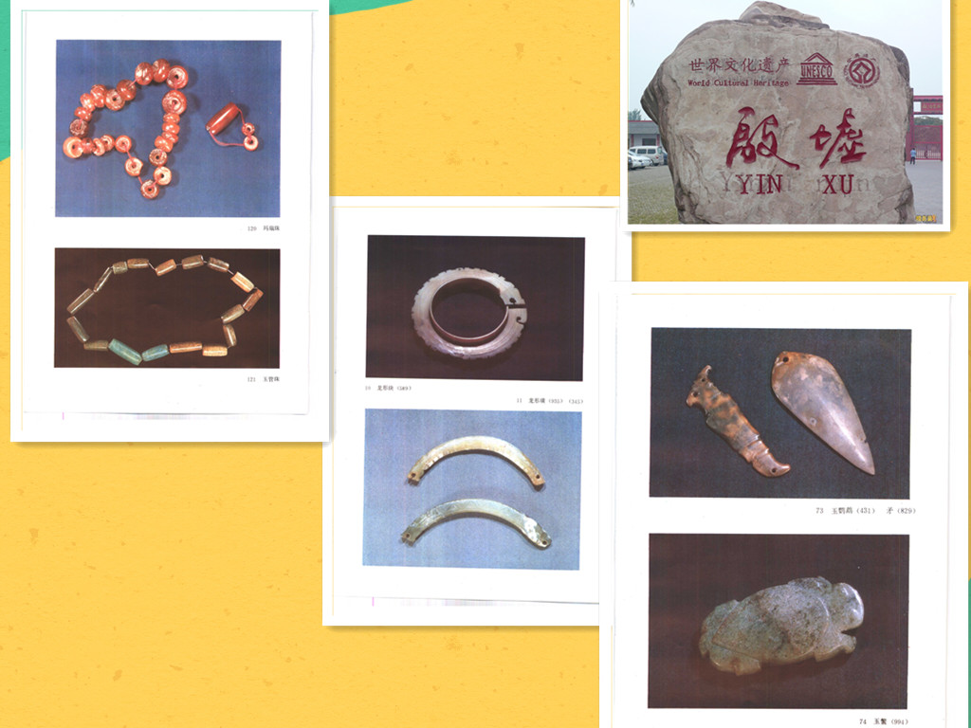

Slide 17
河南美食,特产

Slide 18
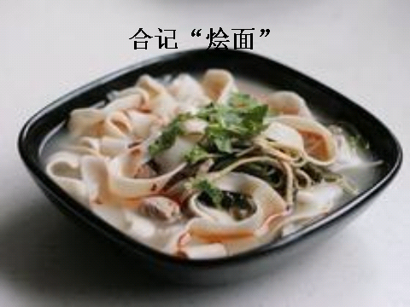
合记“烩面”
合记烩面是一种荤、素、汤、菜、饭兼而有之的传统风味小吃，以味道鲜美，经济实惠而享誉中原。94年5月荣获“全国清真名牌风味食品”称号，97年12月又摘取“中华名小吃”桂冠。 合记羊肉烩面，选用上好鲜羊肉，经反复浸泡后下锅，撇出血沫，放入全大料，将肉煮烂。另用精制面粉，兑入适量盐碱和成软面，经反复揉搓，使其筋韧。下面时，锅内放原汁肉汤，将面拉成薄条入锅，放上羊肉，配以黄花菜、木耳、水粉条。上桌时外带香菜、辣椒油、糖蒜等小碟，其味更鲜，成为郑州有口皆碑的佳肴，外地人也经常慕名前来品尝。

Slide 19
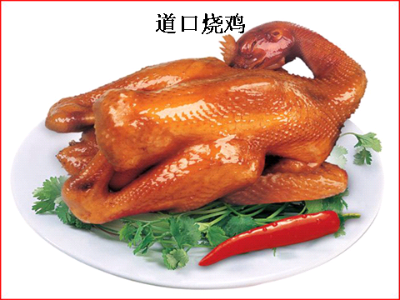
道口烧鸡
道口烧鸡是汉族传统名菜之一，由河南省安阳市滑县道口镇“义兴张”世家烧鸡店所制，是我国著名的特产。 道口烧鸡与北京烤鸭、金华火腿齐名，被誉为“天下第一鸡”。
清嘉庆年间，一次嘉庆皇帝巡路过道口，忽闻奇香而振奋，问左右人道：“何物发出此香？”左右答道：“烧鸡”。随从将烧鸡献上，嘉庆尝后大喜说道：“色、香、味三绝”。从此以后，道口烧鸡成了清廷的贡品。

Slide 20
新郑大枣
又名鸡心大枣、鸡心枣，是河南省郑州市新郑的特产，素有 “灵宝苹果潼关梨，新郑大枣甜似蜜”的盛赞。红枣味甜、性温，是补血健脾美容的滋补佳果，而新郑大枣以其皮薄、肉厚、核小、味甜倍受人们青睐，成为枣类中的佼佼者。

Slide 21
逍遥胡辣汤
明朝嘉靖年间，朝中大臣为讨皇帝欢欣，从一高僧处得到一付助寿延年的调品秘方献上，奏以烧汤饮之，皇帝品尝后龙颜大喜，遂命之为“御汤”。明朝末年，流落在外的御厨赵纪途径逍遥，看到东门紧邻沙河，舟楫驰骋，西门近依颍河，形势天成，两河逶迤东流，镇中寨堡坚固，乃地灵水秀之地，赵纪决计隐居。于是，皇宫秘方便流传此地。百姓们以此秘方所熬制的粥汤酸辣扑鼻，醇香四溢，俗称“胡辣汤”。斗转星移，岁月流逝，该汤越传越远，因盛于逍遥，故称为“逍遥胡辣汤”。
正宗的逍遥镇胡辣汤产自河南省周口市西华县逍遥镇，是“中华名小吃”“河南十大名吃”。逍遥镇胡辣汤，首批入选河南老字号。

Slide 22
谢谢观赏

